Slide 1

Мини-музей «Коллекции» «Любимые игрушки наших родителей»
Воспитатели: Подвальных О.Н.
Черепанова Е.Н.

Slide 2
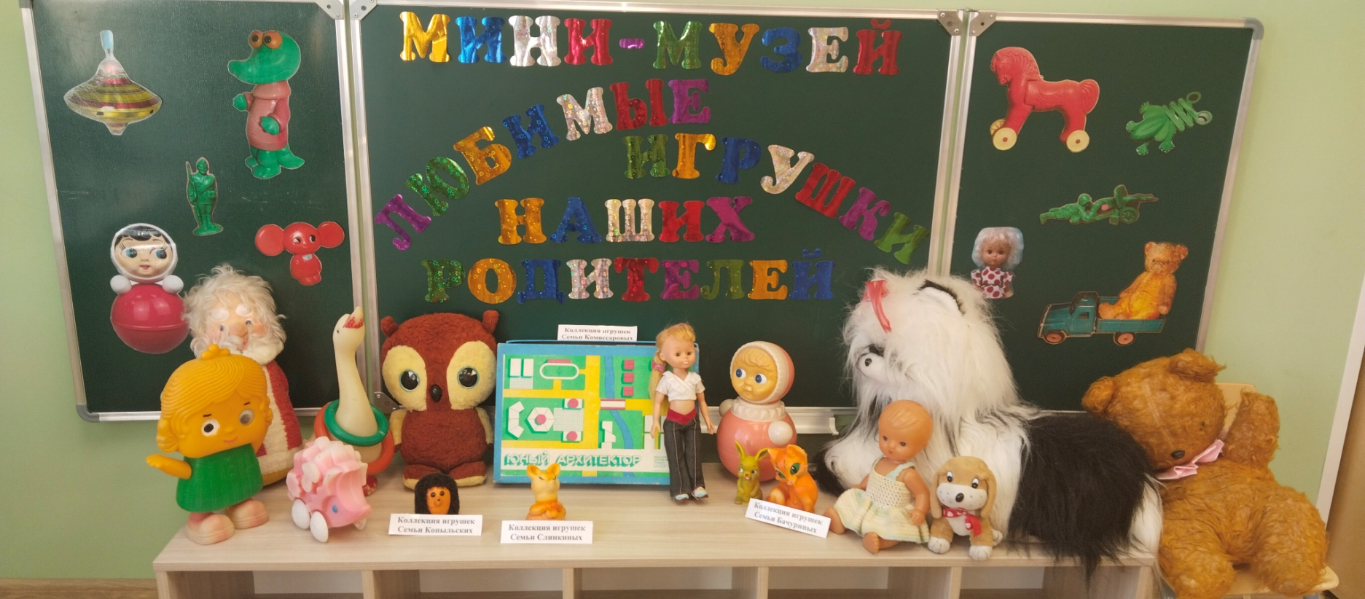
Наш мини-музей коллекций

Slide 3
Цель мини-музея:
Познакомить детей с разнообразием игрушек, которые были популярны у предыдущих поколений;
Показать, как менялись игрушки на протяжении времени;
Воспитывать уважение к истории и культуре предыдущих поколений.

Slide 4
Задачи мини-музея:
Развивать у детей интерес к истории игрушек и их культурному значению;
Способствовать развитию речи и воображения детей через обсуждение и игры с экспонатами;
Формировать у детей уважение к наследию предыдущих поколений;

Slide 5
Ожидаемый результат:
Дети: Совершенствование знаний о разнообразии игрушек, популярных у предыдущих поколений; Проявление заинтересованности к истории и культуре предыдущих поколений.
Родители: Повышение вовлеченности в воспитательный процесс.

